Slide 1
Soutenance
Pour le titre professionnel développeur Web/ Web Mobile
Par Loïc LECOMTE

Slide 2
SOMMAIRE
L’entreprise Ibloo
Projet « Test de l’éligibilité via la géolocalisation »
Démonstration
Projet « Smite Random Build »
Démonstration
Notes:
N’ayant pas eu de projet qui couvrait suffisamment de point j’ai développer a partir de la fin du stage un second projet qui me tenait a cœur et que je pense mener jusqu’au bout avec une mise en ligne

Slide 3

L’entreprise Ibloo
Installeur de fibre optique par tout en France
Entreprise basé à Tours
Notes:
Entreprise étant a Tous j’ai du faire mon stage en distanciel

Slide 4
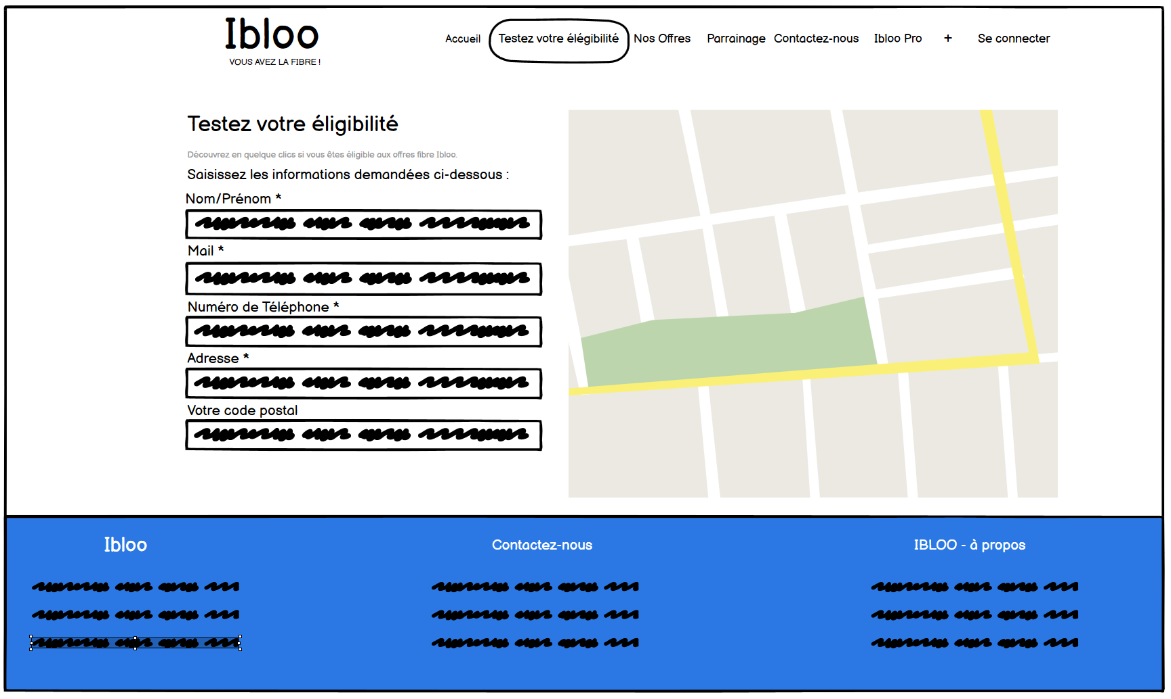
Projet « Test de l’éligibilité via la géolocalisation »

Slide 5
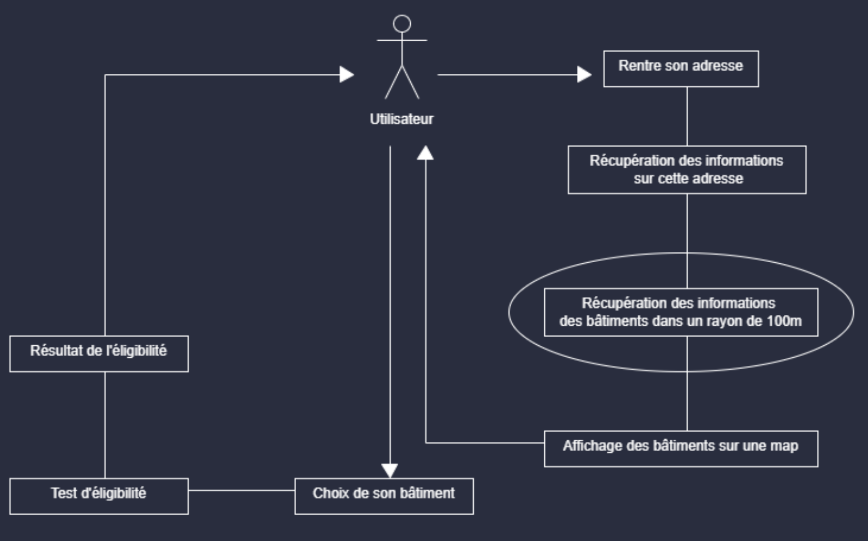
Cas d’utilisation

Slide 6
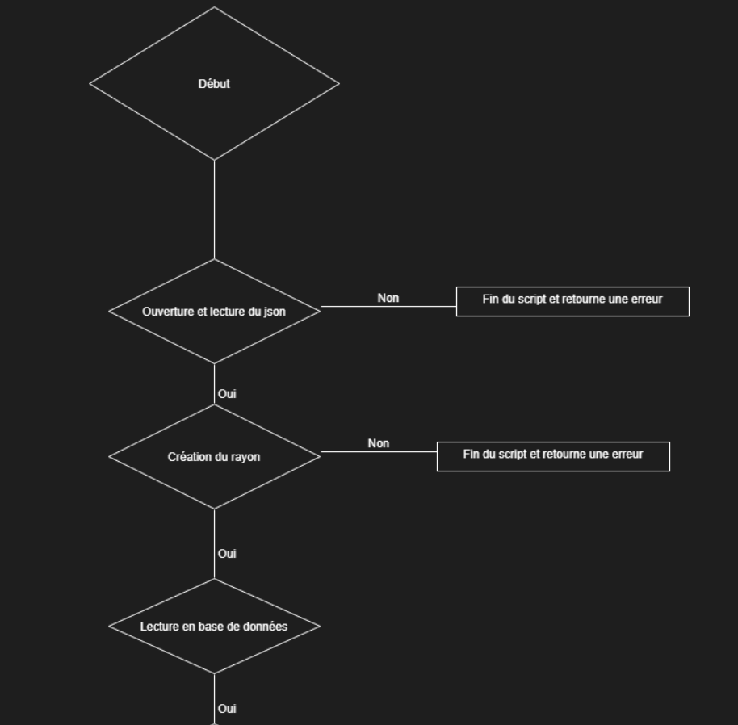
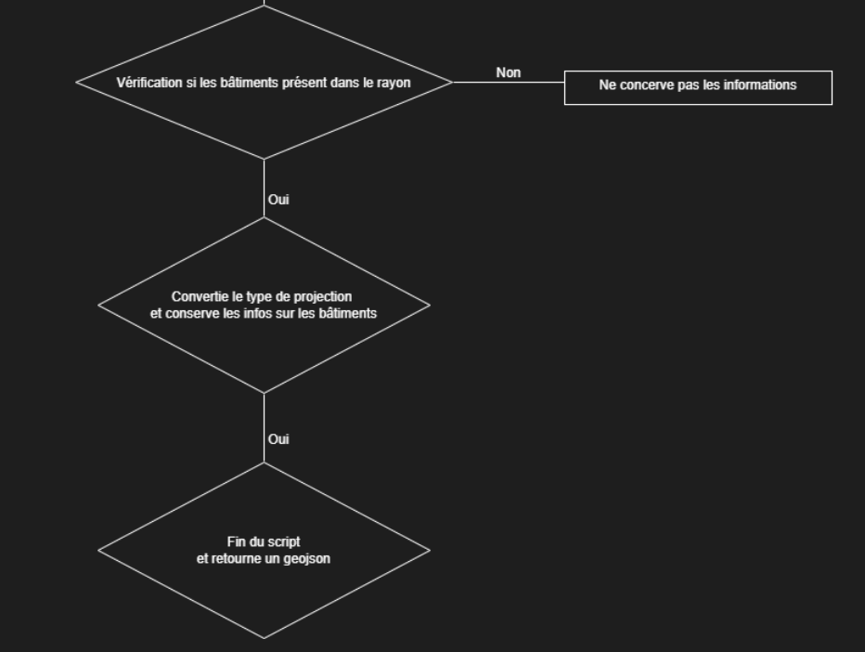
Algorithme de la fonction

Slide 7
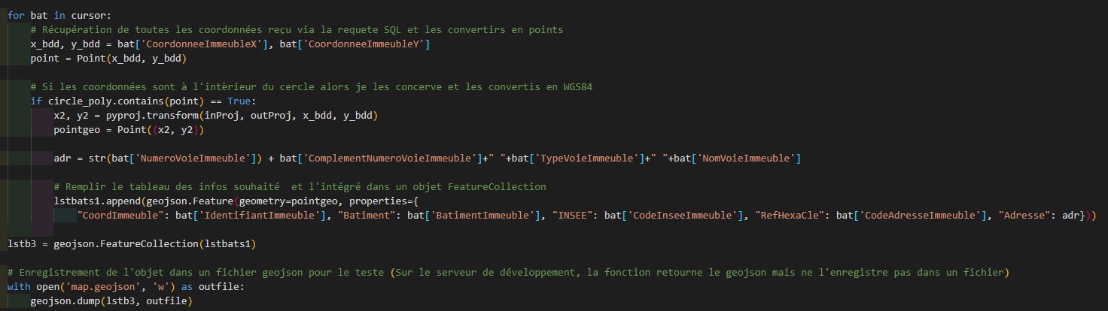
Extrait du code

Slide 8
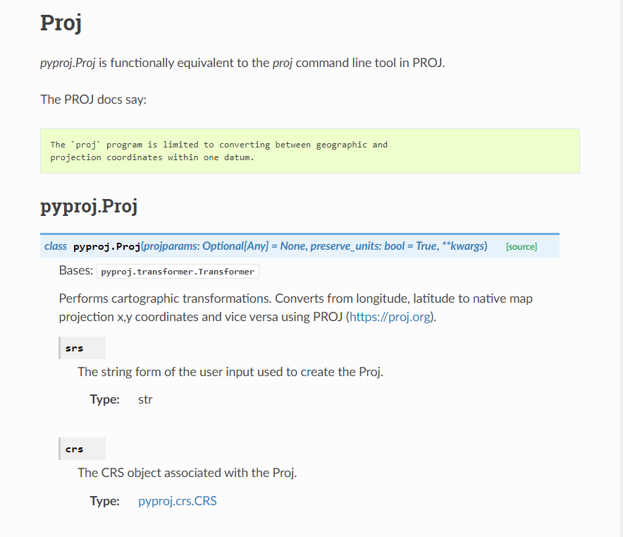
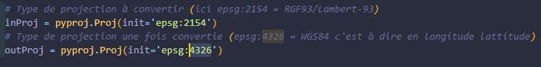

Documentation en anglais
Source: https://pyproj4.github.io

Slide 9
Démonstration

Slide 10

Projet « Randomizer SMITE »
Présentation du jeu et du projet
Smite est un MOBA (Multiplayer Online Battle Arena)
Développé et édité par Hi-Rez
Sortie en 2014
Notes:
Jeu de bataille en ligne où l’on incarne une divinité venant de différente mythologie comme égyptienne, Romaine ou encore Grec
Projet choix aléatoire d’un personnage du jeu pour une partie car le jeu ne le prévoit pas

Slide 11
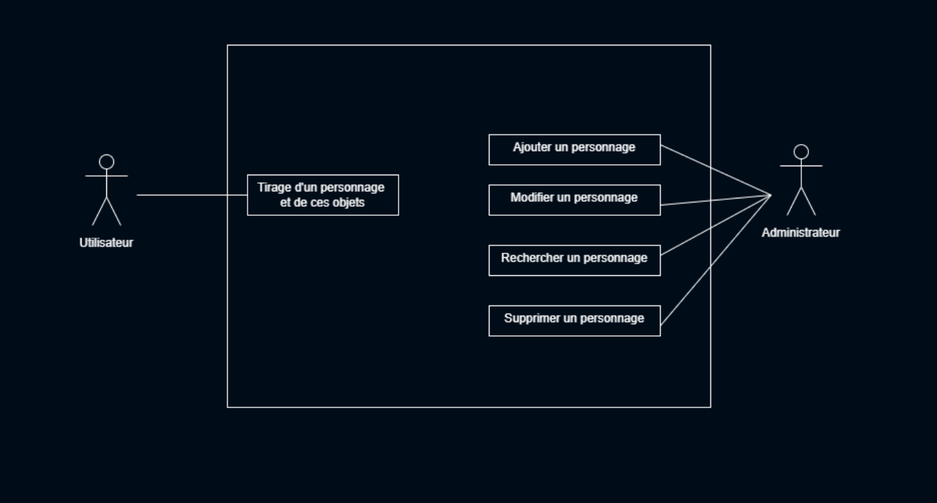
Cas d’utilisation

Slide 12
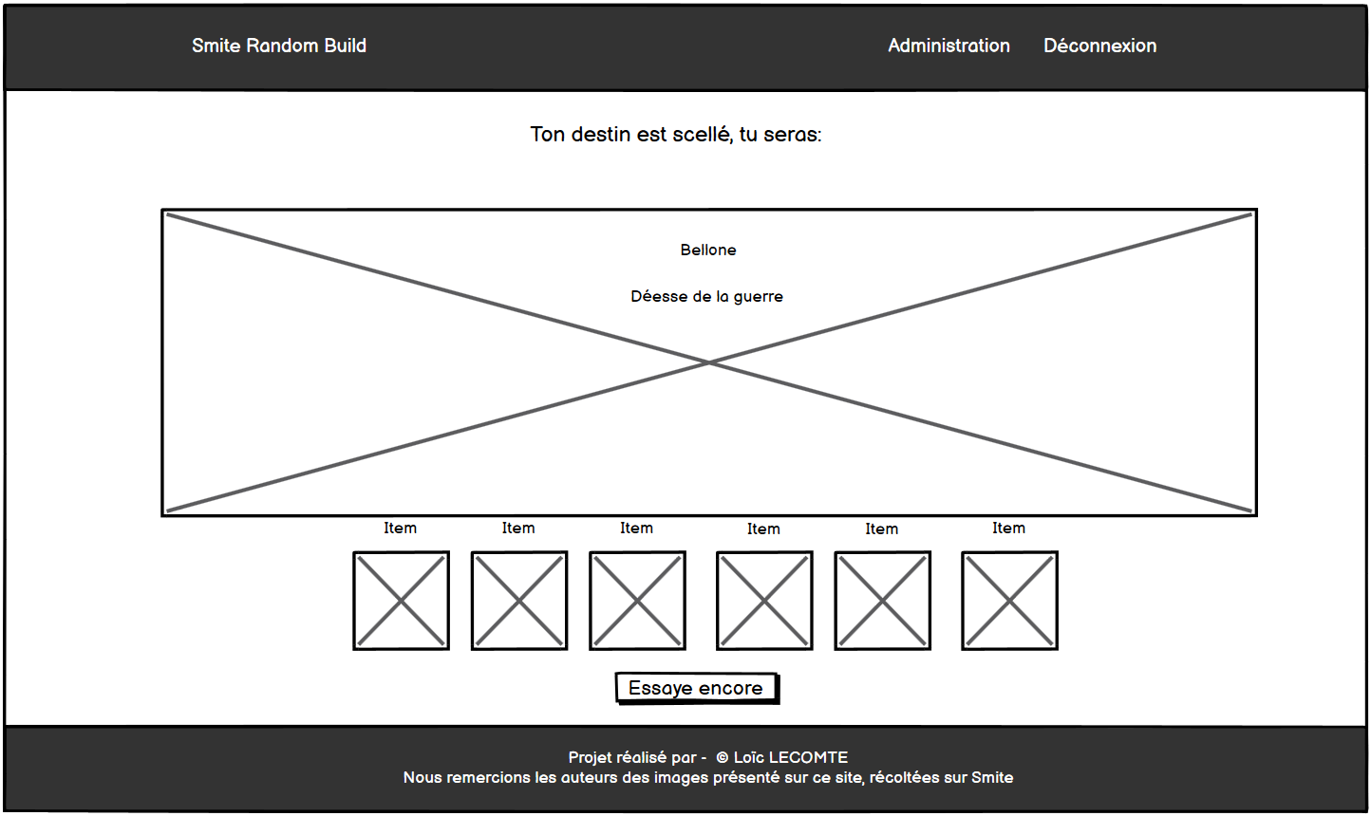
Maquettage de l’application
Partie desktop

Slide 13
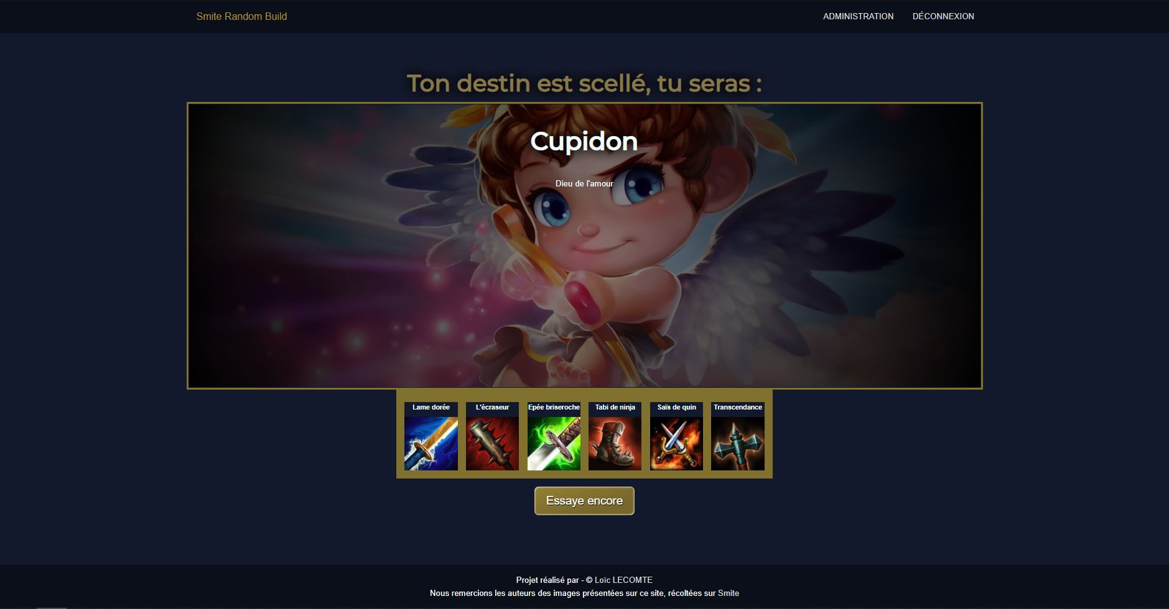
Maquettage de l’application
Partie desktop

Slide 14
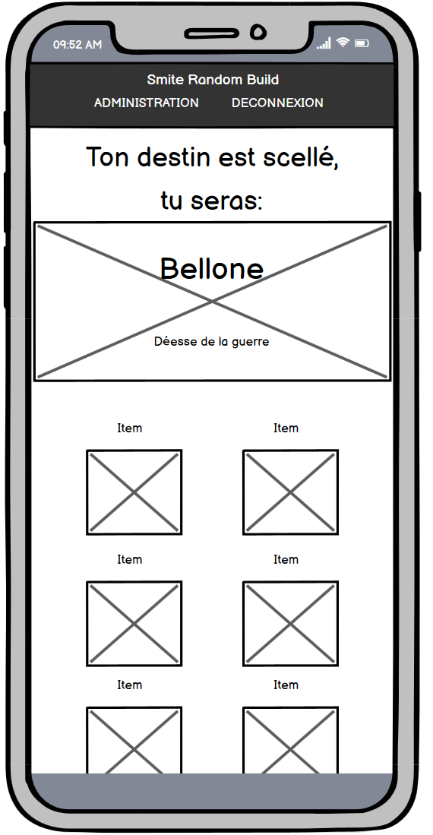
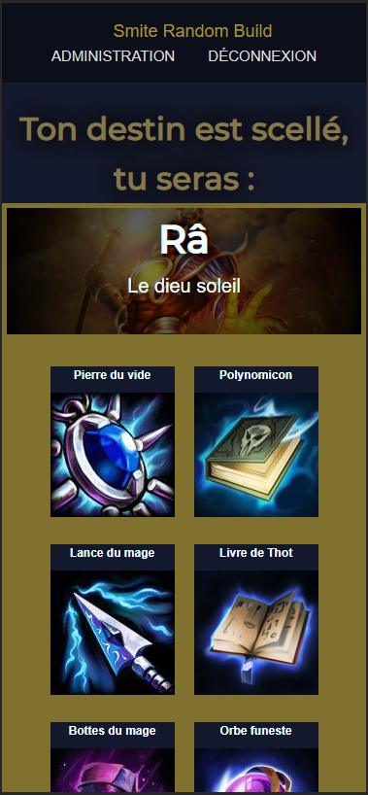
Maquettage de l’application
Partie mobile

Slide 15
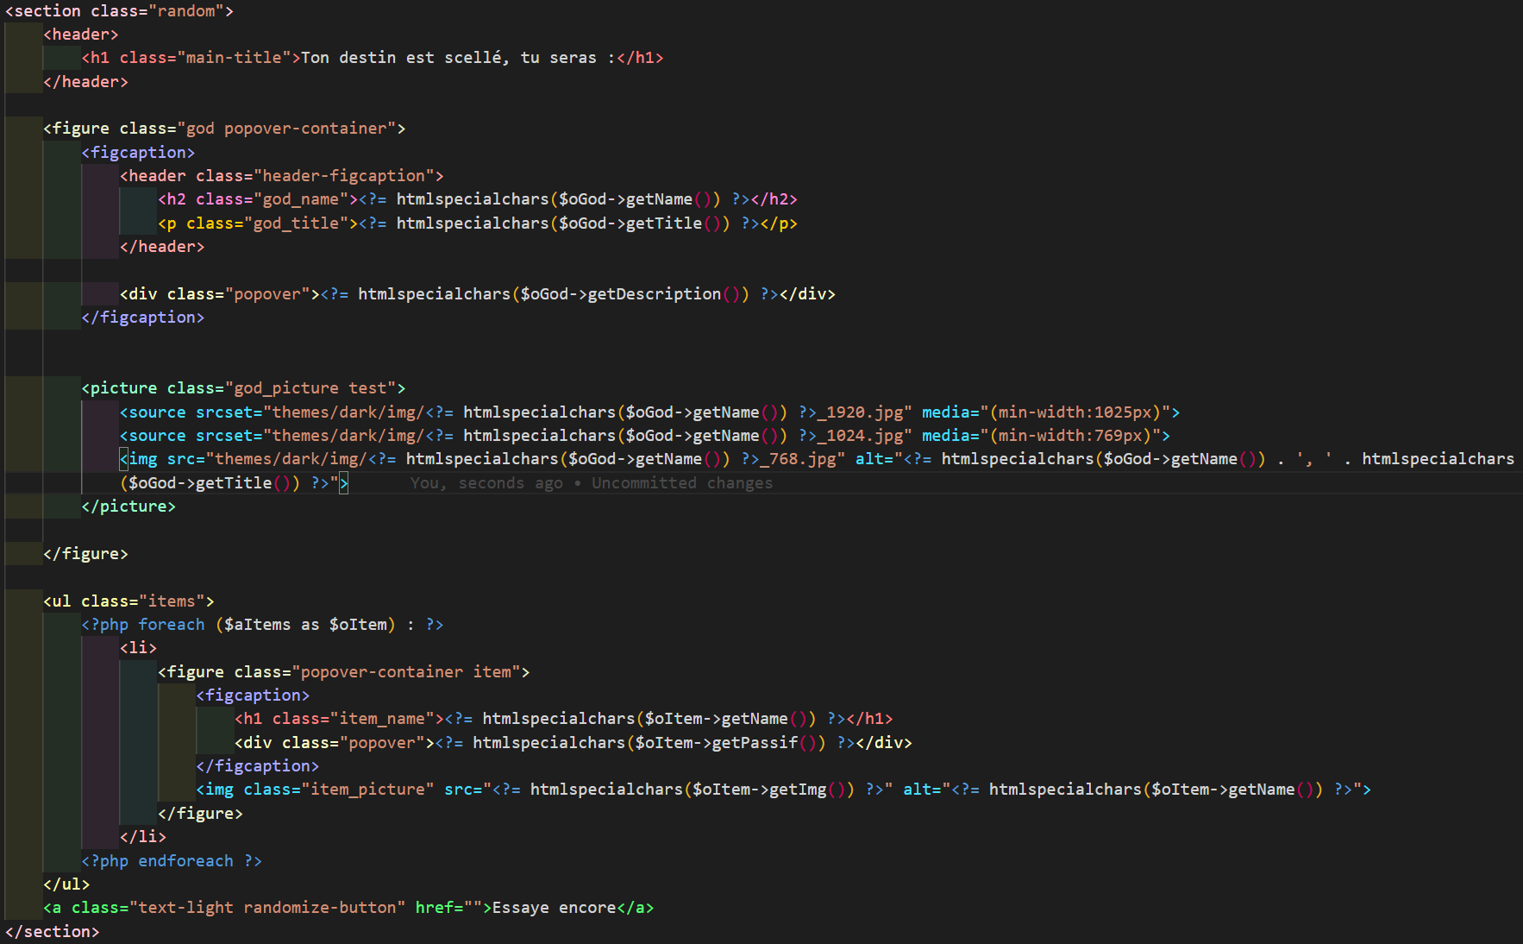
Extraits de code
Extrait HTML de la page du tirage

Slide 16
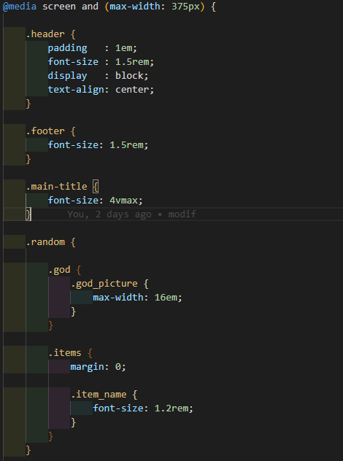
Extraits de code
Extrait SCSS

Slide 17
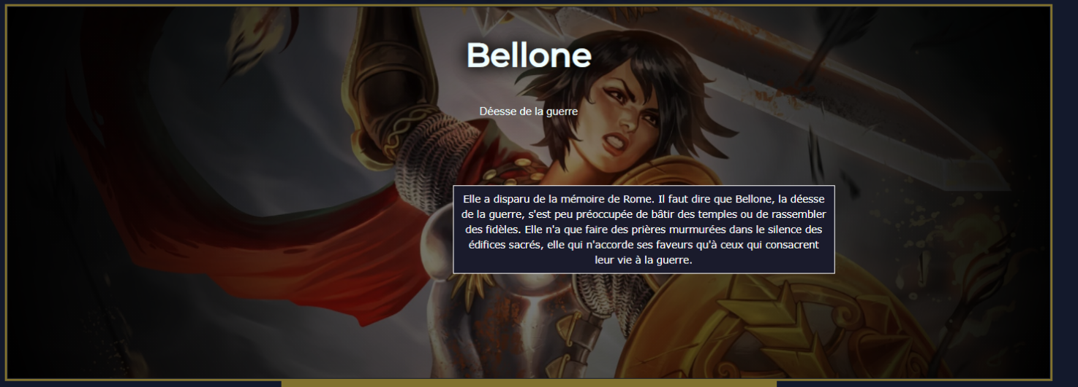
Interface dynamique

Slide 18
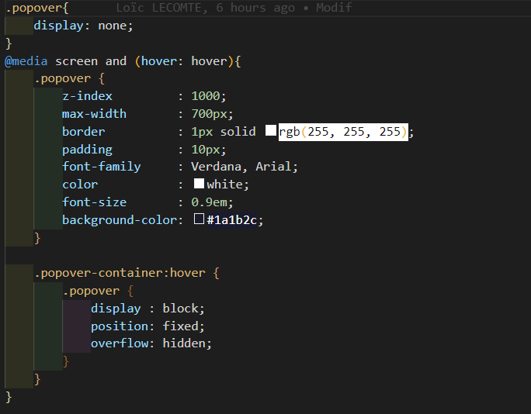
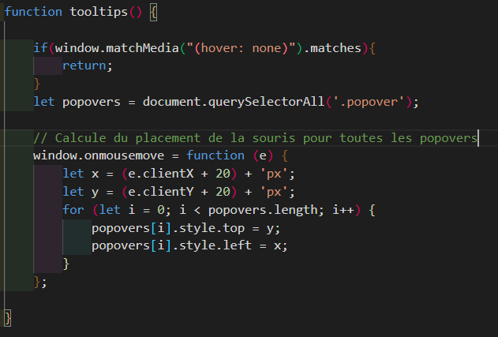
Interface dynamique

Slide 19
Démonstration

Slide 20
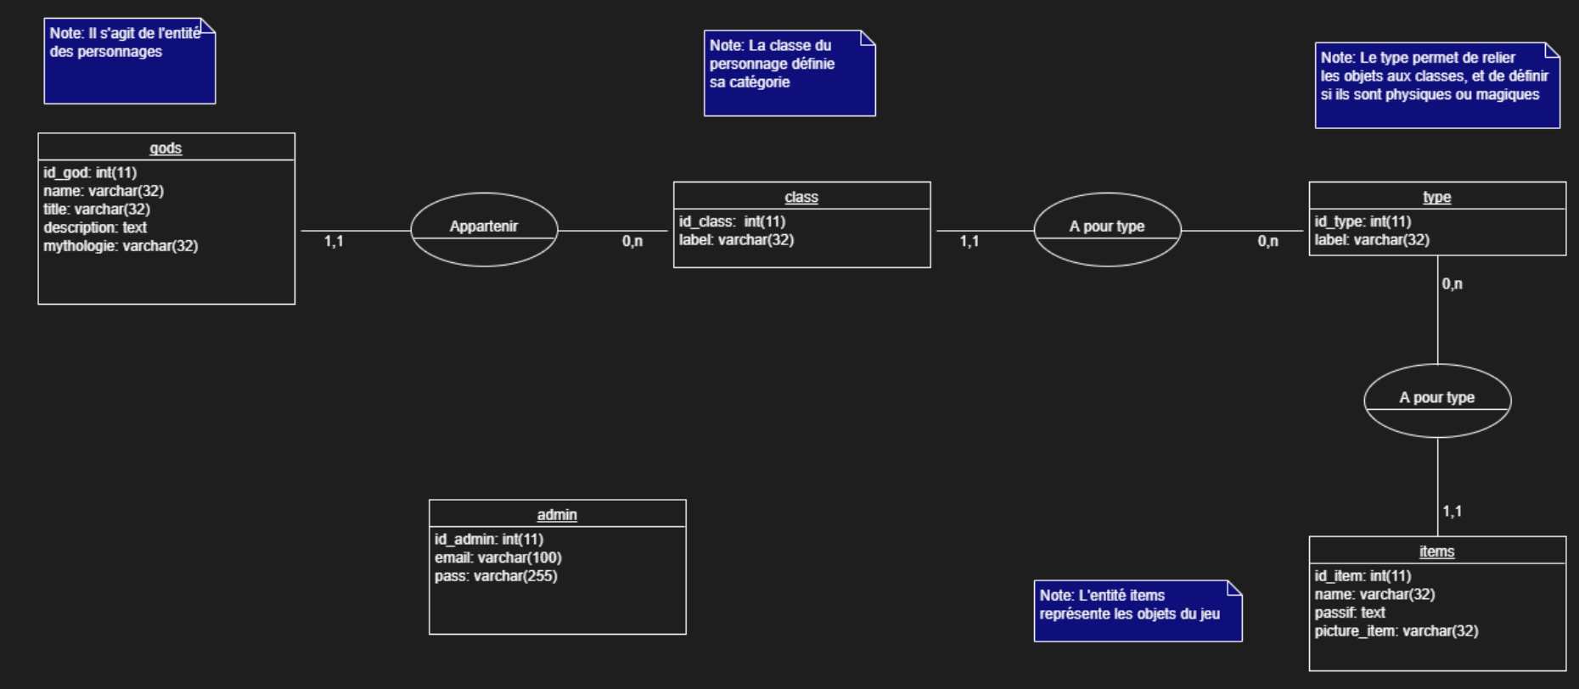
Modèle conceptuel de données: Merise
Création d’une base de données
Notes:
Relation One To Many

Slide 21
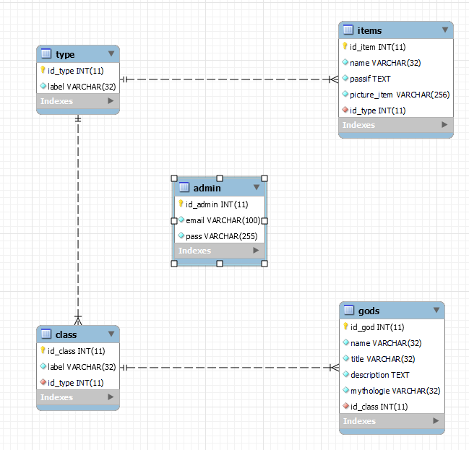
Modèle Logique de Données
Notes:
Cela se traduit par des clés primaires et des clé étrangères

Slide 22
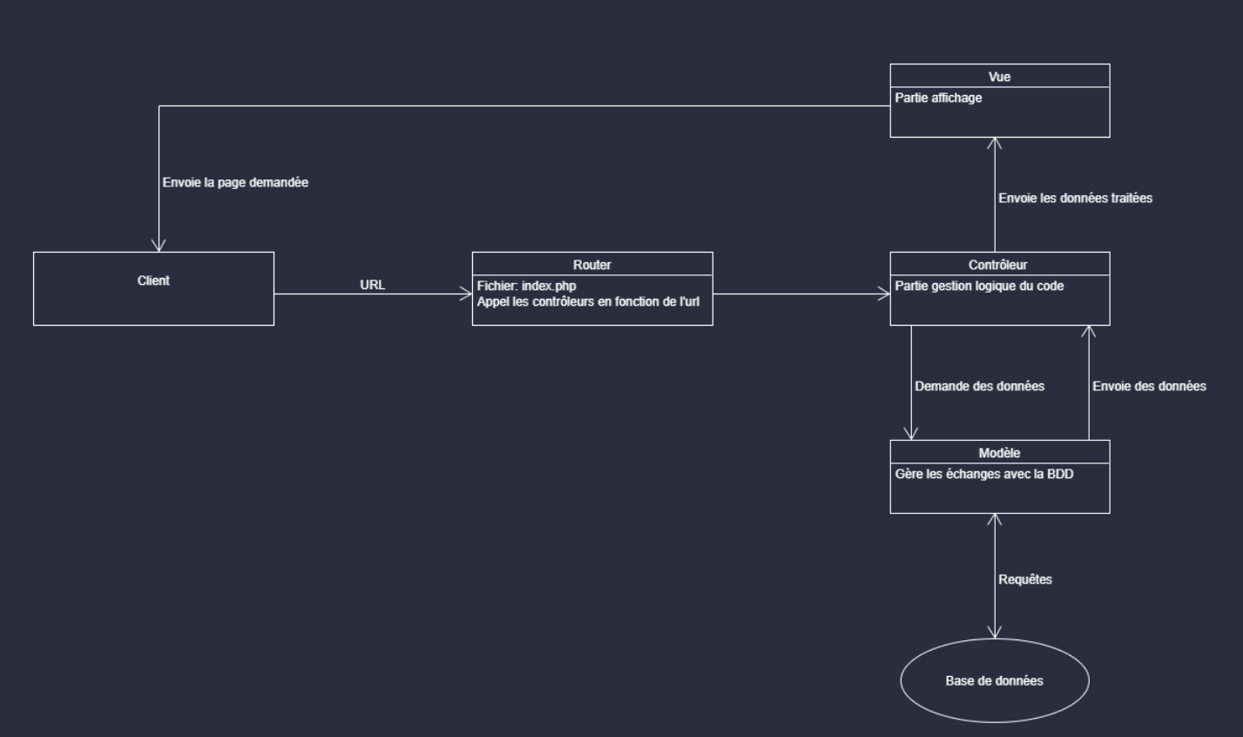
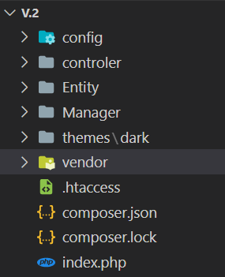
Architecture MVC

Slide 23
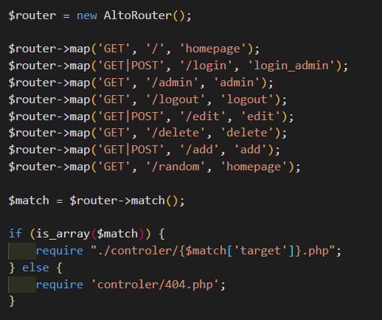
Le Router
Chemin via l’URL

Slide 24
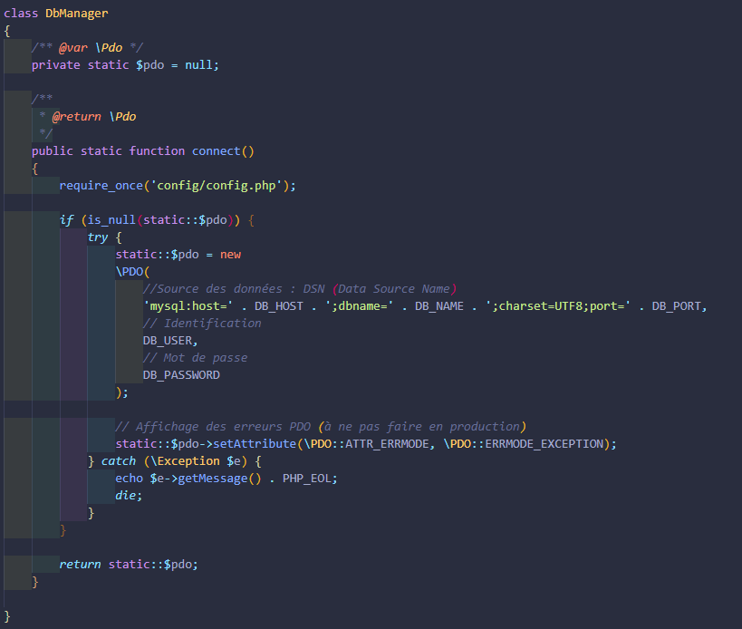
C.R.U.D.
Connexion a la base de données

Slide 25
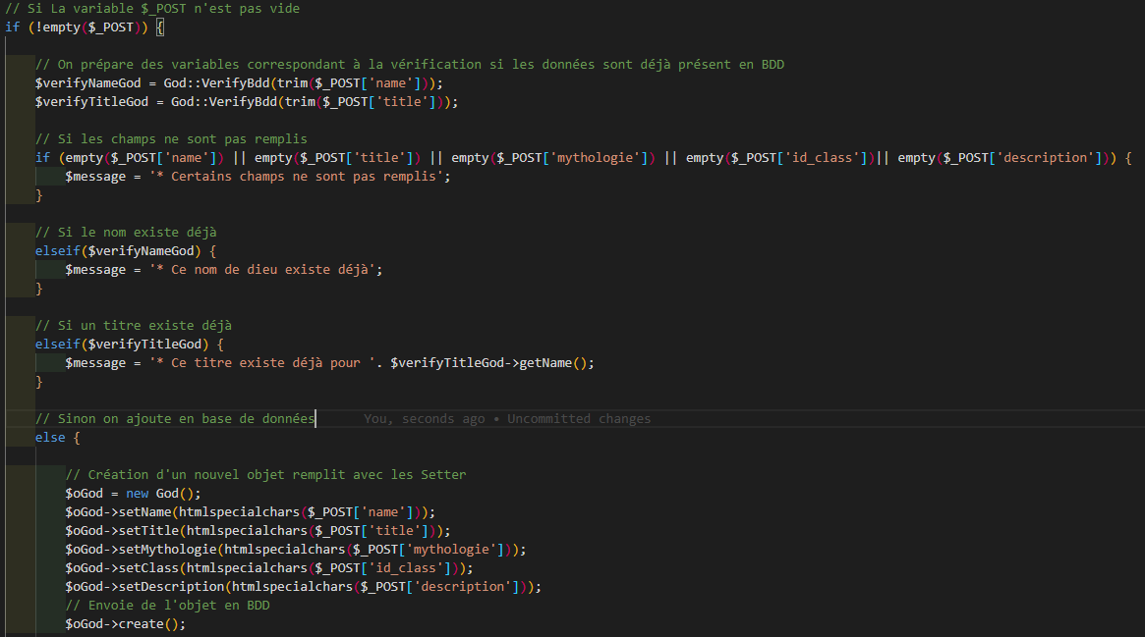
C.R.U.D.
Extrait contrôler add.php

Slide 26
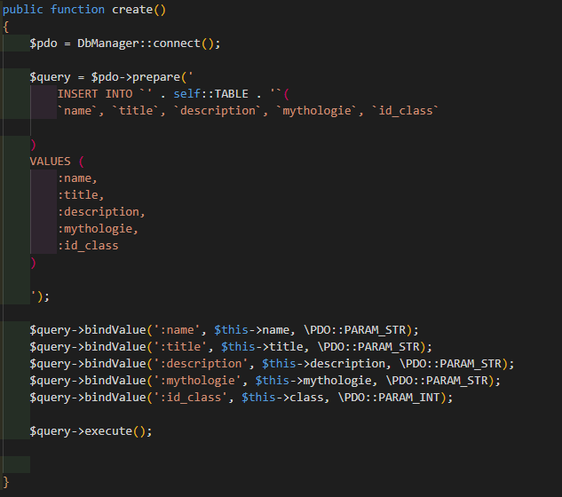
C.R.U.D.
Extrait requête d’ajout en base de données

Slide 27
Démonstration

Slide 28
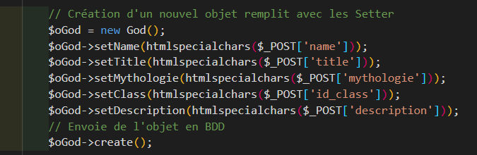
Sécurité
Faille XSS
Notes:
injecter du contenu dans une page, provoquant ainsi des actions sur les navigateurs web visitant la page
HTMLSPECIALCHARS = transforme les caractère spéciaux en entité HTML
XSS = cross site scripting

Slide 29
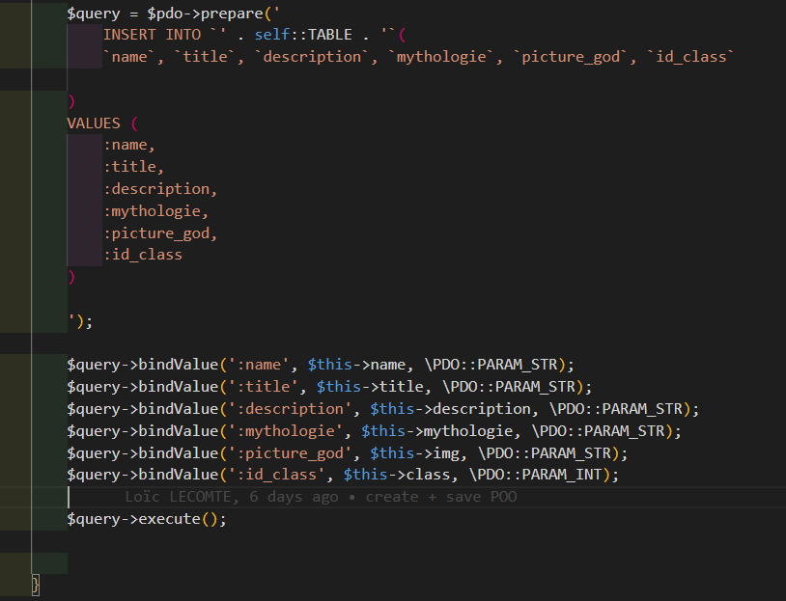
Sécurité
Injection SQL
Notes:
insérer des instructions SQL malveillantes dans l’application web, pouvant potentiellement accéder à des données sensibles dans la base de données ou détruire ces données

Slide 30
TODO
Affinage du CSS (Passage en first mobile, les items en cards, ect…)
Utilisation de l’API Smite? (Si oui ajouter une partie utilisateur)
Ajouter gestions des medias
Toute la partie CRUD sur les objets
Limiter le nombre de dieux affichés et créer une pagination en AJAX
Ajouter animation sur les images
CRUD Web Storage pour garder les 3 dernières tirages

Slide 31
Merci

